Slide 1
영상처리를 활용한 행동 인식 긴급 상황 알림 시스템
1558027 전국표
1558032 정영철
Notes:
안녕하세요! 졸업작품발표회 5조 전국표, 정영철 입니다.
저희는 영상처리를 활용한 행동 인식 긴급 상황 알림 시스템에 대해서 작품을 만들어 보았습니다.
발표 시작하겠습니다.

Slide 2
목차
작품 개요
구동 방식
작품 내용
시연영상
Q&A

Slide 3
작품 개요
1인 가구 비중이 점차 증가함에 따라 위급상황시 도움을 주는 알림 서비스의 필요성이 많아짐.
CCTV가 많아짐에 따라 실시간으로 확인을 할 수가 없기에 영상의 우선순위 필터링이 필수라고 생각함.
영상처리를 활용하여 사람 관절을 추적하고 행동 인식을 함
주저앉거나 쓰러지는 이상 행동을 인식하여 PC와 어플을 통해 알림
Notes:
우선 작품개요로 4가지 정도 간단하게 추려봤는데요.
뒤에 자료와 함께 설명 해드리겠습니다.

Slide 4
작품 개요
1인 가구 비중이 점차 증가함에 따라 위급상황시 도움을 주는 알림 서비스의 필요성이 많아짐.
1인 가구 비율(%)
39.24
37.75
1인 가구
(만 가구)
36.6
35.7
906.3
34.9
848.8
808.5
772.5
744.6
1인 가구 규모 추이
(자료:행정안전부 주민등록 인구통계)
2016 2017 2018 2019 2020
Notes:
첫번째로 1인 가구 비중이 점차 증가한다는 그래프자료와 비율입니다.
위급 상황 발생 시 빠르게 대처를 하지 못해서 사망하는 경우가 많이 발생하는데요.
어린이집, 학교, 회사, 안전사각지대 등은 사람이 쓰러졌을 때 누군가 도와줄 수 있고, 요즘 시민의식이 높아져 응급처치 가능자 비율이 높아지고 있습니다.
하지만 도와줄 사람이 없고, 가장 보편적이고 빈번하게 일어나는 사례가 1인가구이기 떄문에 골든타임을 확보하여 생명을 구할 수 있을 것 같다는 기대에 작품을 만들어 보기로 하였습니다.

Slide 5
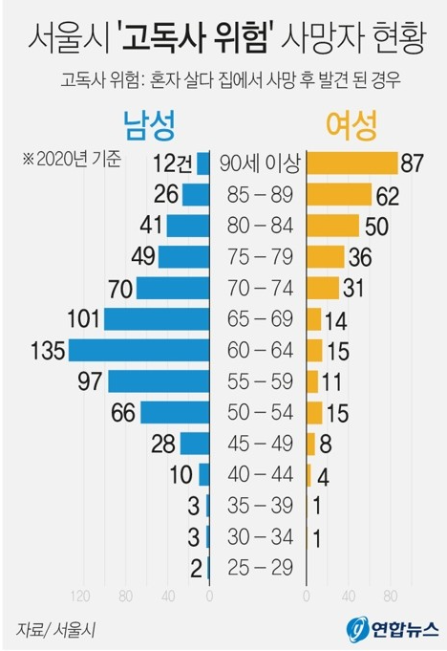
작품 개요
총 978건
출처: 서울시복지재단의 '2020년 서울시 고독사 위험계층 실태조사'
Notes:
첫번째로 1인 가구 비중이 점차 증가한다는 그래프자료와 비율입니다.
위급 상황 발생 시 빠르게 대처를 하지 못해서 사망하는 경우가 많이 발생하는데요.
어린이집, 학교, 회사, 안전사각지대 등은 사람이 쓰러졌을 때 누군가 도와줄 수 있고, 요즘 시민의식이 높아져 응급처치 가능자 비율이 높아지고 있습니다.
하지만 도와줄 사람이 없고, 가장 보편적이고 빈번하게 일어나는 사례가 1인가구이기 떄문에 골든타임을 확보하여 생명을 구할 수 있을 것 같다는 기대에 작품을 만들어 보기로 하였습니다.

Slide 6
작품 개요
총 설치 대수(대)
연 증가 대수(대)
1400000
CCTV가 많아짐에 따라 실시간으로 확인을 할 수가 없기에 영상의 우선순위 필터링이 필수라고 생각한다.
1200000
1000000
800000
200000
600000
160000
400000
80000
200000
40000
2017 2018 2019 2020
Notes:
다음으로 보실 자료는 전국 CCTV 개수와 증가수를 나타내고 있는 그래프 입니다.
안 그래도 많아지고 있는 CCTV인데, 1인가구를 관리해줄 인력이 턱없이 부족한게 당연하다고 생각합니다.
더 나아가서 1인 가구 뿐만 아니라 CCTV를 모니터링하기에는 신속한 대처가 사실상 불가능하다고 보는데 우선순위를 필터링해 알려주면 투입되는 인력을 확실히 줄일 수 있다고 생각합니다.

Slide 7
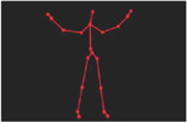
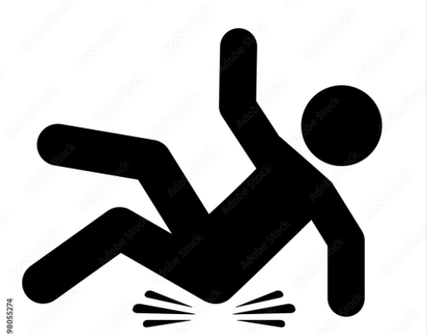
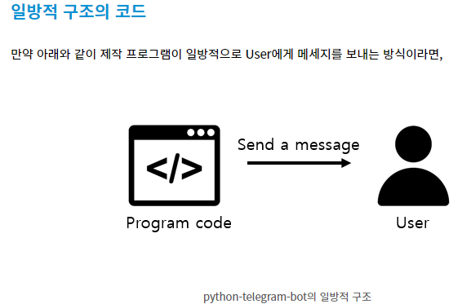
작품 개요
사람 관절 추적
행동 인식
긴급 상황 알림
Notes:
학습시킬 데이터셋으로는 mpii라는 휴먼포즈 데이터 셋을 사용하였는데, 2만 5천가지의 이미지, 4만가지의 사람데이터셋을 이용해 모션을 트래킹하고 인식하게끔 하였습니다.

Slide 8
구동 방식
휴대폰 알림
MPII 네트워크 불러옴
이미지 읽음
전 처리 작업
긴급상황
Y
관절 트래킹
관절정보탐지
MPII 네트워크에 입력
웹 캠
N
PC알림
행동 구분 알고리즘
PC

Slide 9

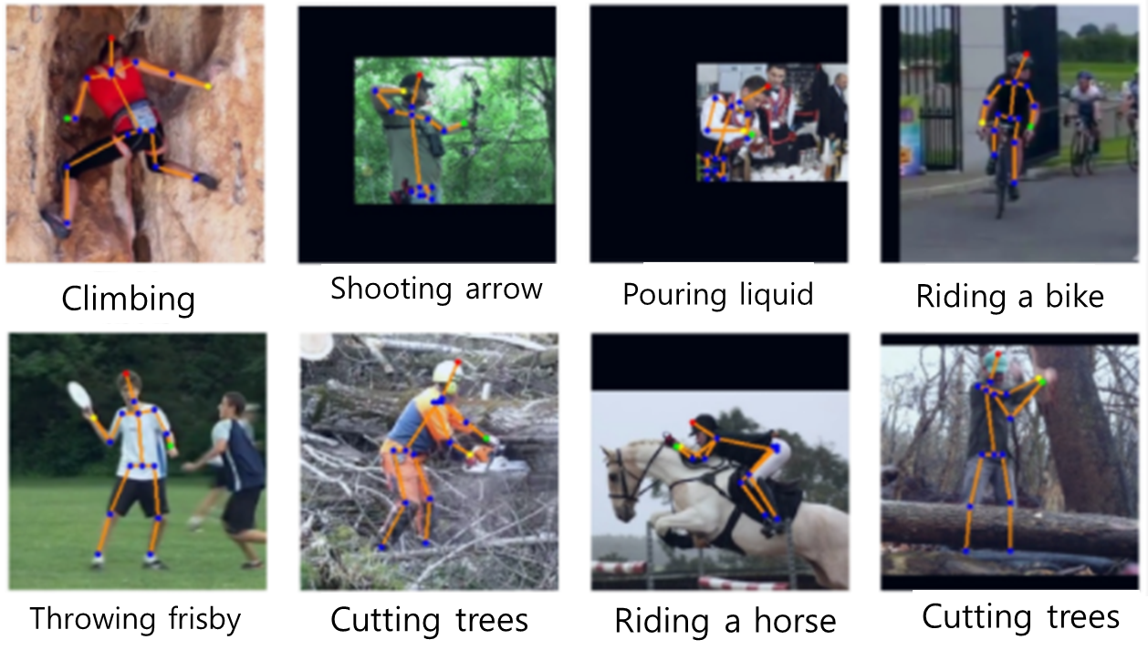
작품 내용
Open Pose
MPII Human Pose 데이터 셋
Notes:
학습시킬 데이터셋으로는 mpii라는 휴먼포즈 데이터 셋을 사용하였는데, 2만 5천가지의 이미지, 4만가지의 사람데이터셋을 이용해 모션을 트래킹하고 인식하게끔 하였습니다.

Slide 10
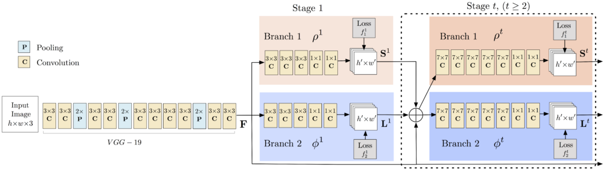
작품 내용
OpenPose 시스템 아키텍쳐
Notes:
작품 내용으로 들어가서, OpenPose의 딥러닝 네트워크는 VGG-19를 썼습니다. VGG-19는 테스트용으로 적합하다고 알려진 CNN 즉 합성곱 신경망을 기반으로 영상을 입력 값으로 하여 객체를 인식합니다.
VGG-19는 19개 계층으로 구성된 합성곱 신경망입니다
C = Convolution layer / P = Pooling layer
S = Confidence Map / L = Part Affinity Field
순서 : Image -> VGG-19 -> Stage 1 -> Stage 2 -> Stage N -> result
(Branch 1 : 관절 예측 / Branch 2 : 사람 예측)
Branch 1에서는 Confidence Map(S)이 결과값으로 나오며, Branch 2에서는 Part Affinity Field(L)이 결과 값으로 나옵니다.
Confidence map은 관절(Joint)이 위치할수 있는 가능성이 높은 흑백이미지(Greyscale)를 만들어 놓고, 모든 픽셀을 0~1값으로 표현 해 히트맵(heatmap)을 만들어 관절위치를 파악합니다.
Part Affinity Fields는 한 관절에서 다른 관절로 이어지는 방향을 인코딩한 2D 벡터이며 이는 인체 부위 사이의 연관 정도를 나타냅니다.

Slide 11
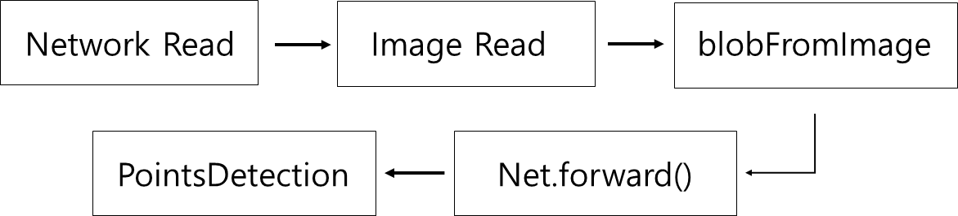
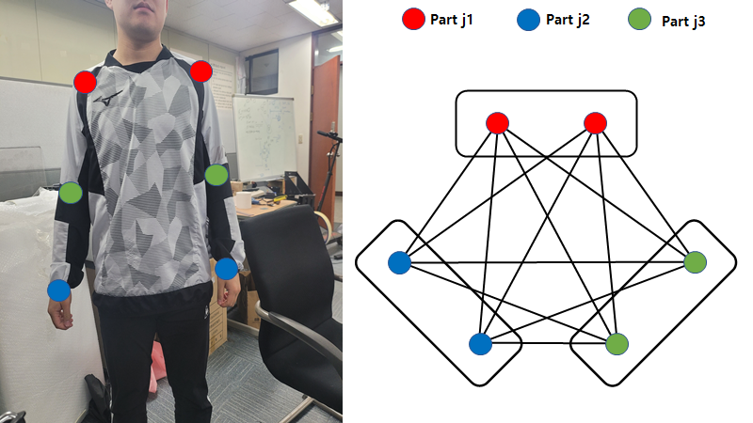
작품 내용
Notes:
먼저 순서로는 MPII 네트워크를 불러 온 후에 카메라를 통해 실시간으로 이미지를 불러옵니다.
읽어 들인 이미지를 MPII 네트워크에 넣기 위한 전 처리를 진행하고 전 처리된 이미지를 MPII 네트워크에 입력합니다.
이 때 네트워크에 있는 confidence map을 통해 각 관절 정보가 나오는데 이 관절들 간의 연결 관계를 이분 매칭을 통해 각 노드들끼리 연결합니다.
이분 매칭은 나 자신이 속한 영역과 그렇지 않은 영역을 나누어 나와 같은 영역의 노드들끼리는 연결하지 않는 방법이다.
이 때, 이분 매칭을 이용하여 다른 영역에 있는 노드들끼리는 모두 연결하여 모든 연결 가능성을 고려한다.
이 정보를 이용하여 각 노드들의 연결 관계를 한층 단순화 시킨다.
이후 각 노드들이 한 사람의 몸 안에서 제대로 연결되었다는 것을 확정할 수 없기 때문에(다른 사람의 몸과 연결된 노드를 제거해야 하기 때문에) affinity field를 이용하여 각 노드들 간의 연결 관계를 확정한다.

Slide 12
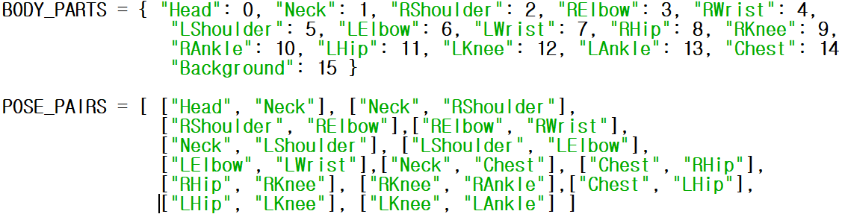
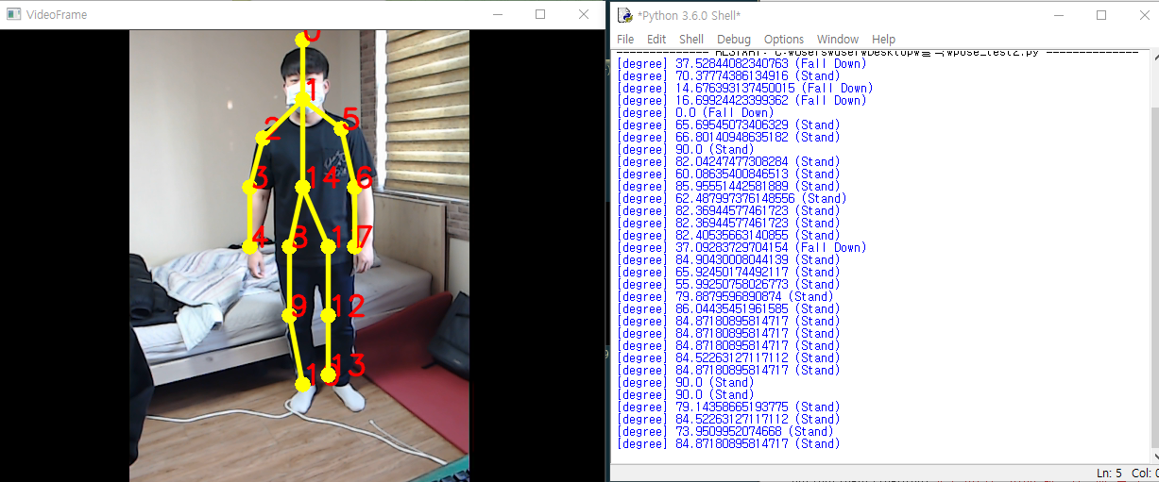
작품 내용
Notes:
각 파트 번호, 선으로 연결될 선들을 설정을 해줬습니다.
그 뒤 각 파일 데이터 셋을 불러오는 과정을 거쳐 학습을 시킨 뒤 이미지를 읽어오는 과정 순으로 가게 됩니다.

Slide 13
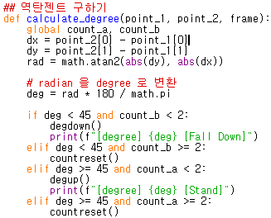
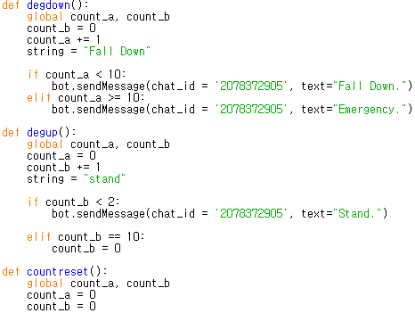
작품 내용
Notes:
Neck과 Right Hip의 x, y 좌표 값을 통해 역탄젠트의 값을 구한 후 각도에 따라 서있음, 쓰러짐 두 가지 행동으로 구분하였습니다.
역탄젠트의 값을 degree값으로 사용하기 위해 radian값을 degree값으로 변환을 해주었고,
서있음 행동은 역 탄젠트의 각도가 45° 이상일 때, 45°이하일때는 이 주저앉음 행동으로 인식을 하도록 해줬습니다.
서있을때는 계속 알릴 필요가 없기 때문에 count변수를 사용해서 값이 10일때 마다 알림
atan은 두 점 사이의 탄젠트값을 받아 절대각을 -π/2 ~ π/2의 라디안 값으로 반환한다.
atan2는 두 점 사이의 상대좌표(x, y)를 받아 절대각을 -π ~ π의 라디안 값으로 반환한다.
atan2 함수는 점 A로부터 점 B가 상대적으로 어느 위치에 있는지를 파라미터로 받는데, 상대적인 위치이기 때문에 x나 y가 음수값이 될 수 있다.
atan2는 파라미터로 음수를 허용하기 때문에 atan 대신에 유용하게 사용할 수 있는 것이다.

Slide 14
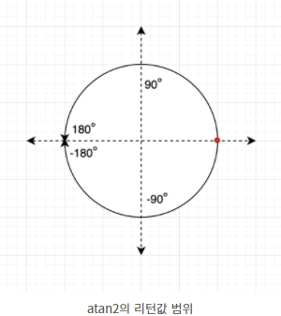
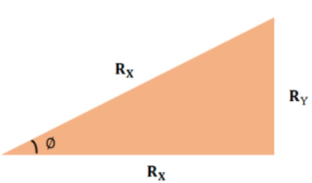
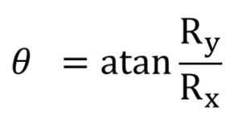
작품 내용
Notes:
atan은 두 점 사이의 탄젠트값을 받아 절대각을 -π/2 ~ π/2의 라디안 값으로 반환한다.
atan2는 두 점 사이의 상대좌표(x, y)를 받아 절대각을 -π ~ π의 라디안 값으로 반환한다.
atan2 함수는 점 A로부터 점 B가 상대적으로 어느 위치에 있는지를 파라미터로 받는데, 상대적인 위치이기 때문에 x나 y가 음수값이 될 수 있다.
atan2는 파라미터로 음수를 허용하기 때문에 atan 대신에 유용하게 사용할 수 있는 것이다.

Slide 15
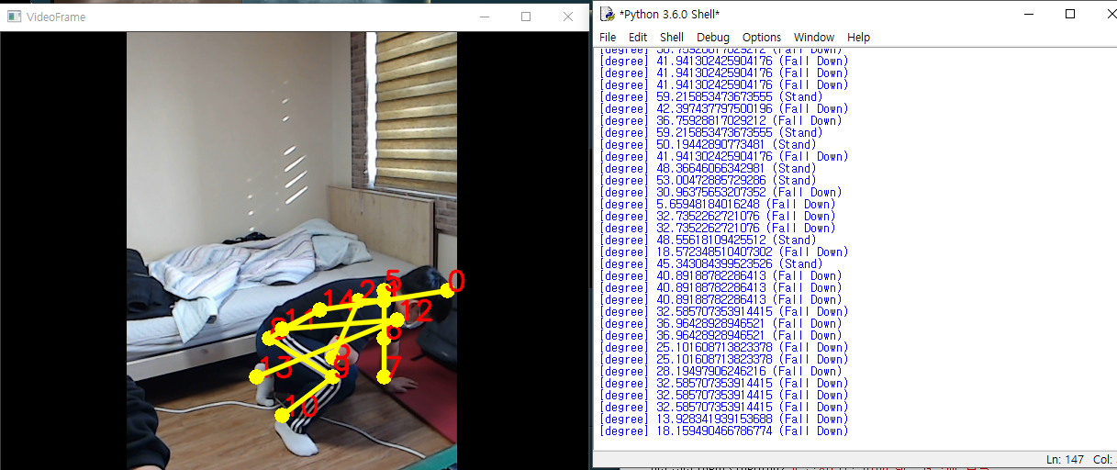
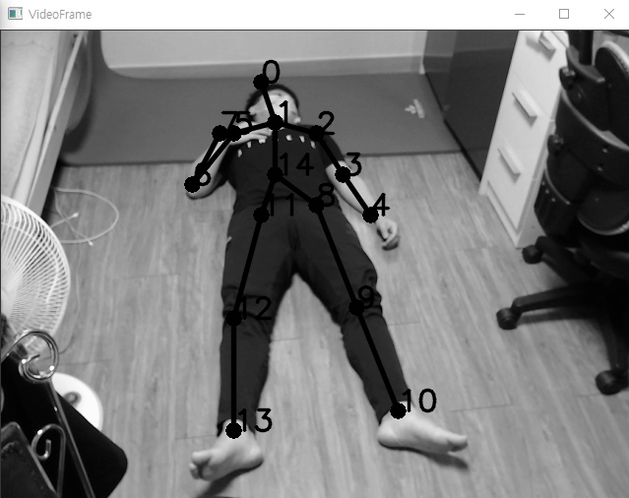
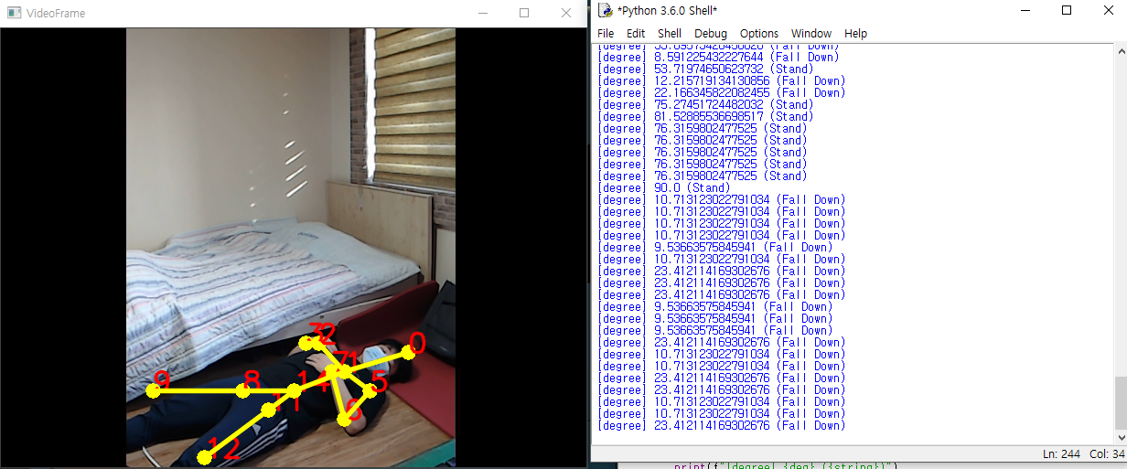
작품 내용
작품 내용
45° 이상일 때
45° 이하일 때

Slide 16

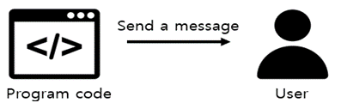
작품 내용
Notes:
Python에서 제공하는 Telegram모듈을 사용하여 알림 시스템을 고안했다.
Telegram에서 제공하는 토큰 번호와 Chat id를 받아 Python과 통신을 해준다.
일방적 구조가 있는데 본 논문에서는 <그림18>과 같이 일방적 구조의 코드를 사용

Slide 17
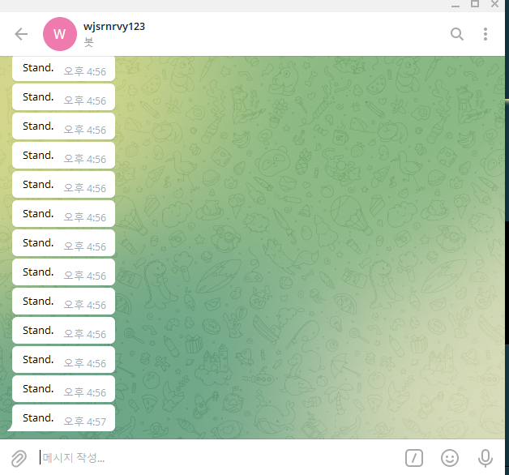
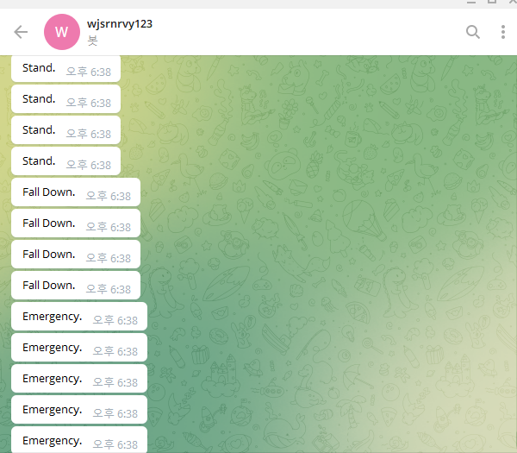
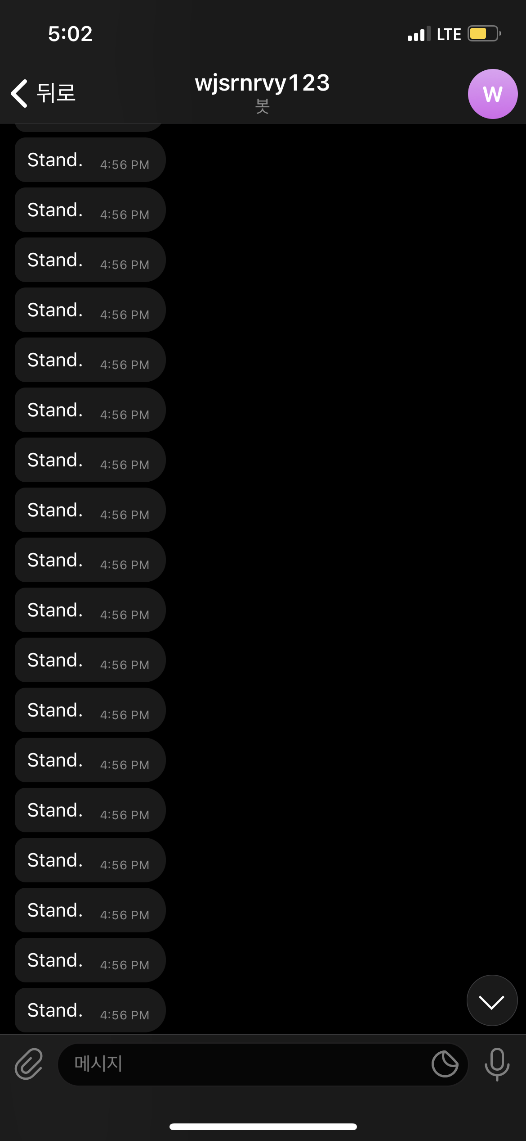
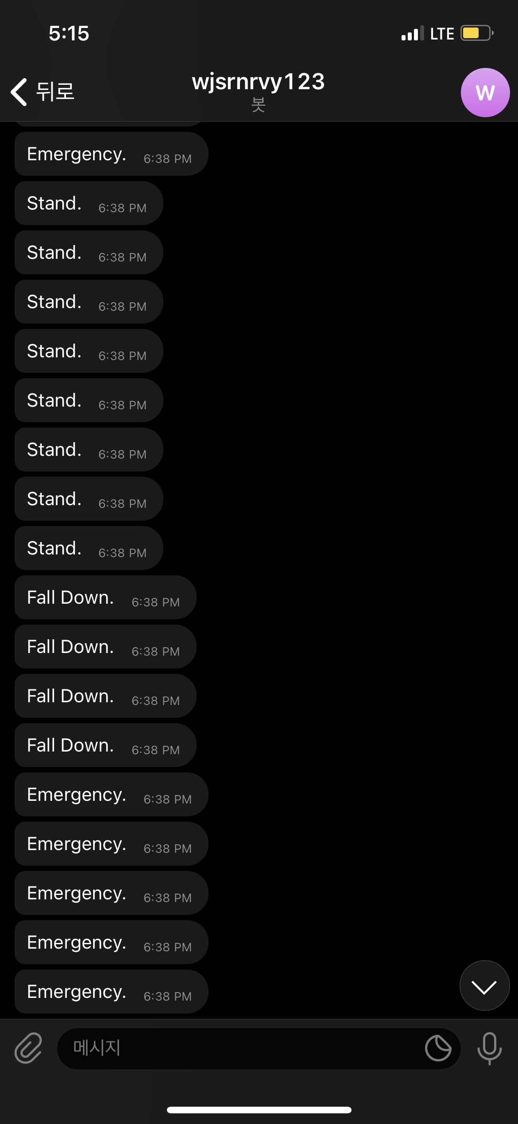
작품 내용
PC알림
휴대폰 알림
Notes:
Fall Down 행동이 10회 이상 지속 되었을 경우에 “Emergency” 알림을 보내도록 설정을 해놨습니다.
PC알림으로도 받을 수 있고, 어플로 다운받아서 휴대폰에서도 알림이 가능합니다.

Slide 18
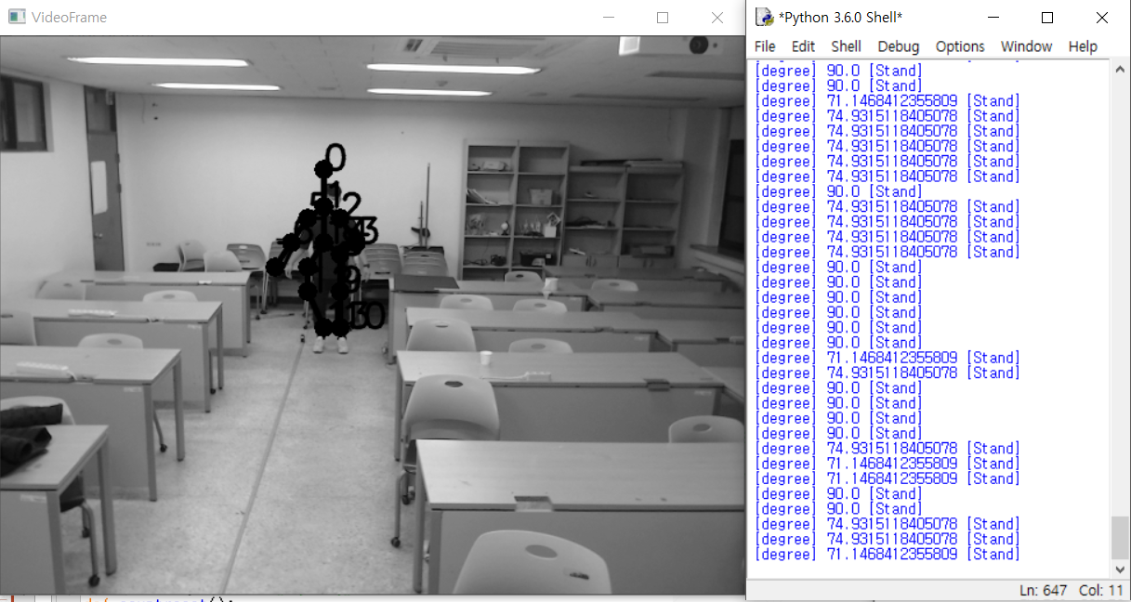
실험 내용
7M

Slide 19
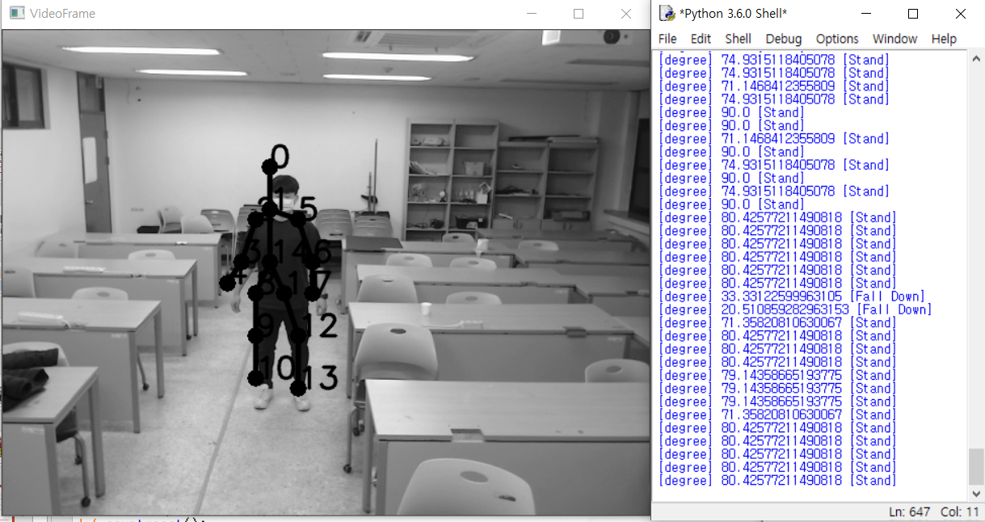
실험 내용
4M

Slide 20
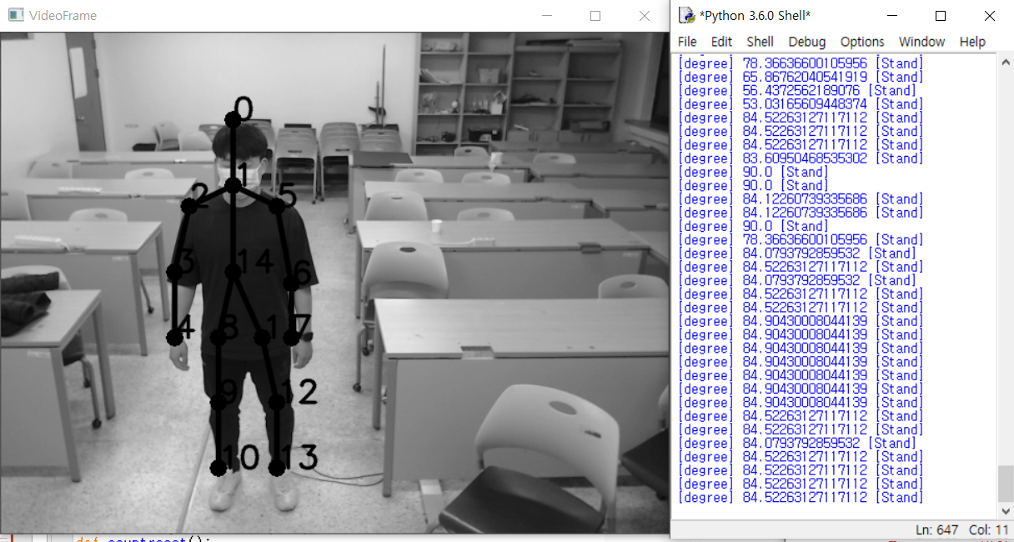
실험 내용
2M

Slide 21
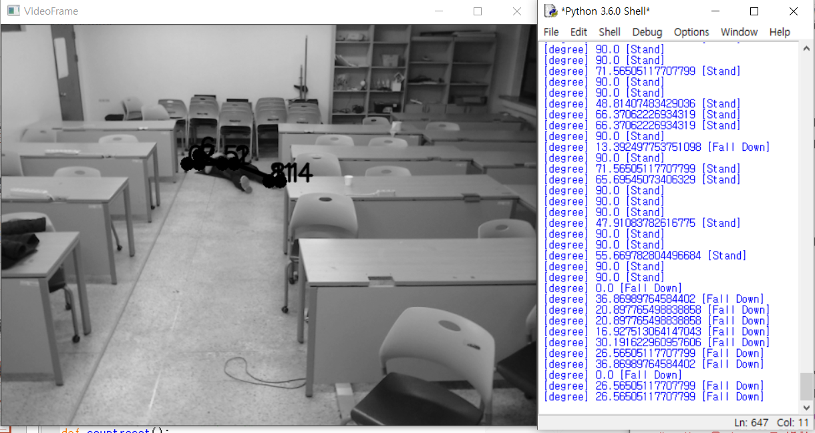
실험 내용
7M

Slide 22
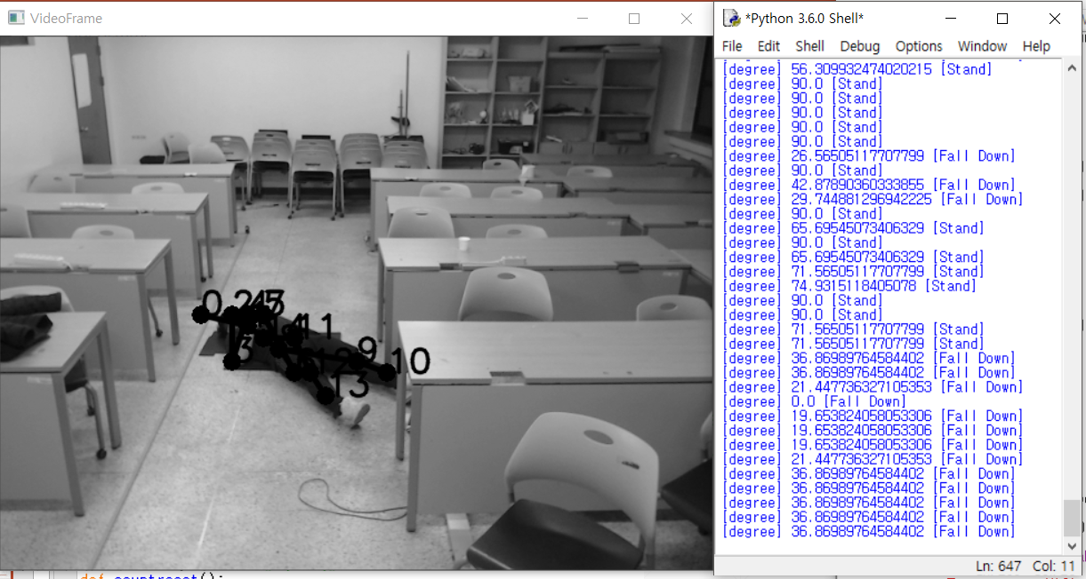
실험 내용
4M

Slide 23
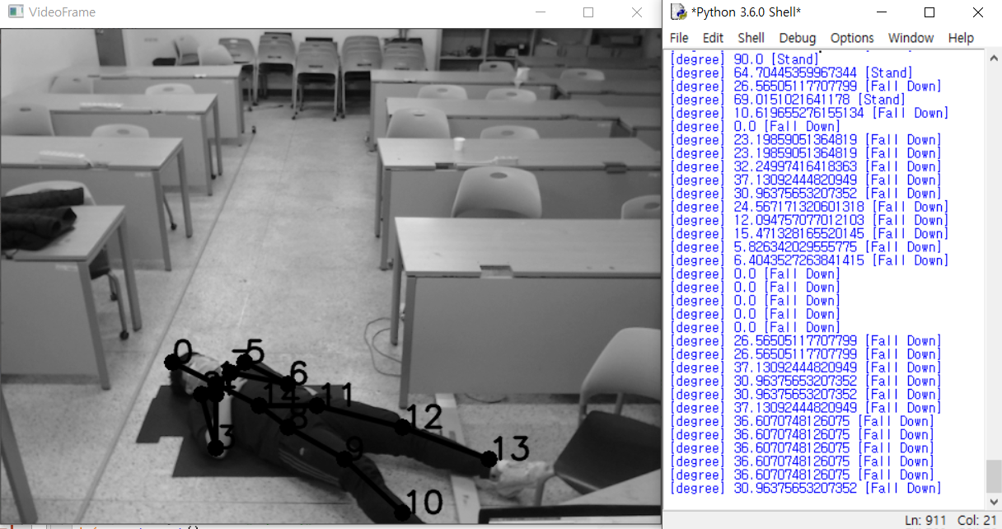
실험 내용
2M

Slide 24
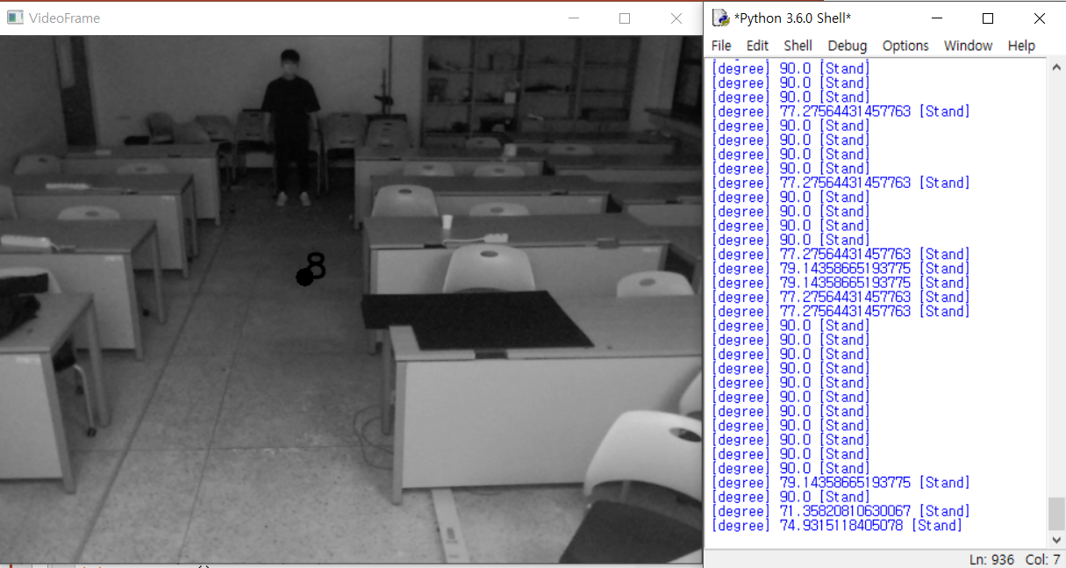
실험 내용
7M

Slide 25
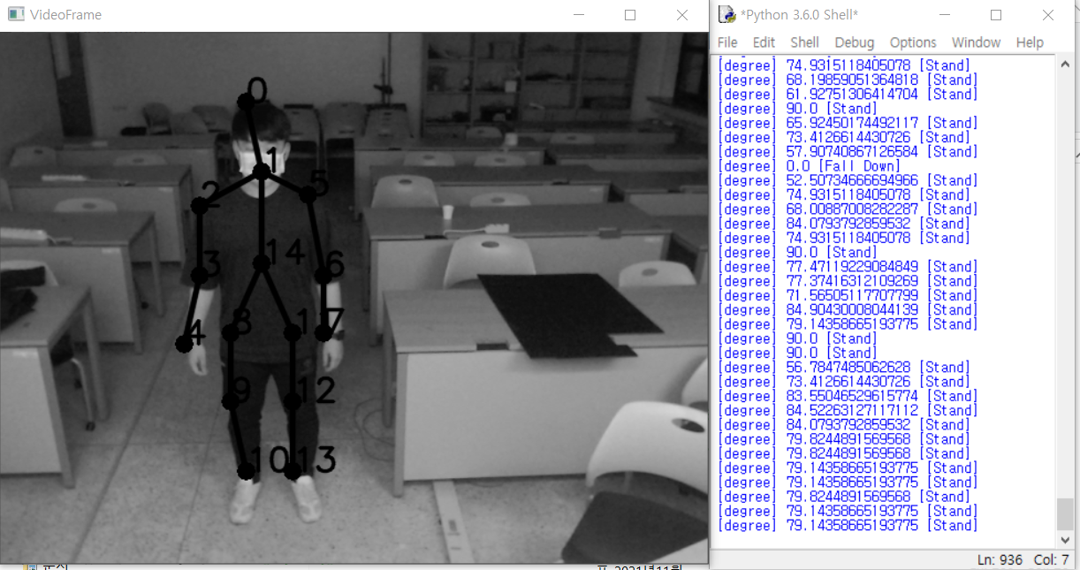
실험 내용
2M

Slide 26
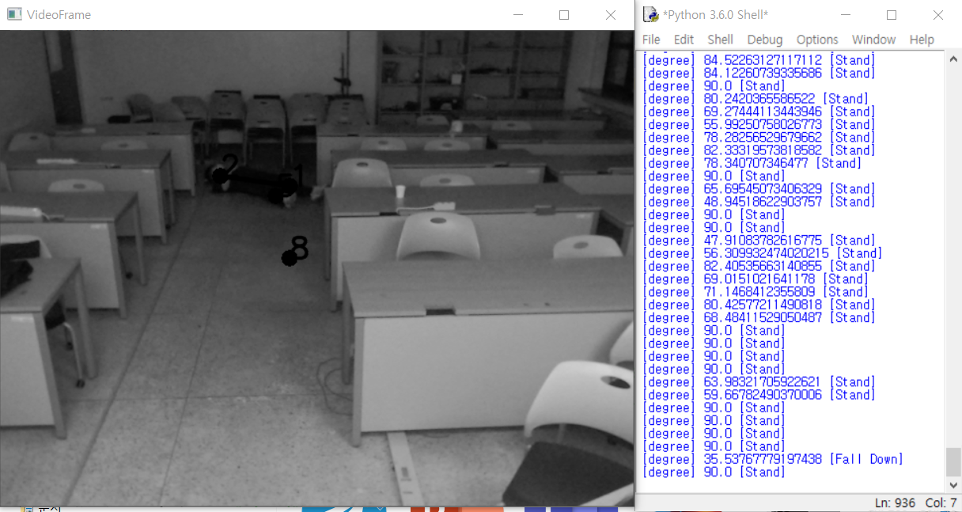
실험 내용
7M

Slide 27
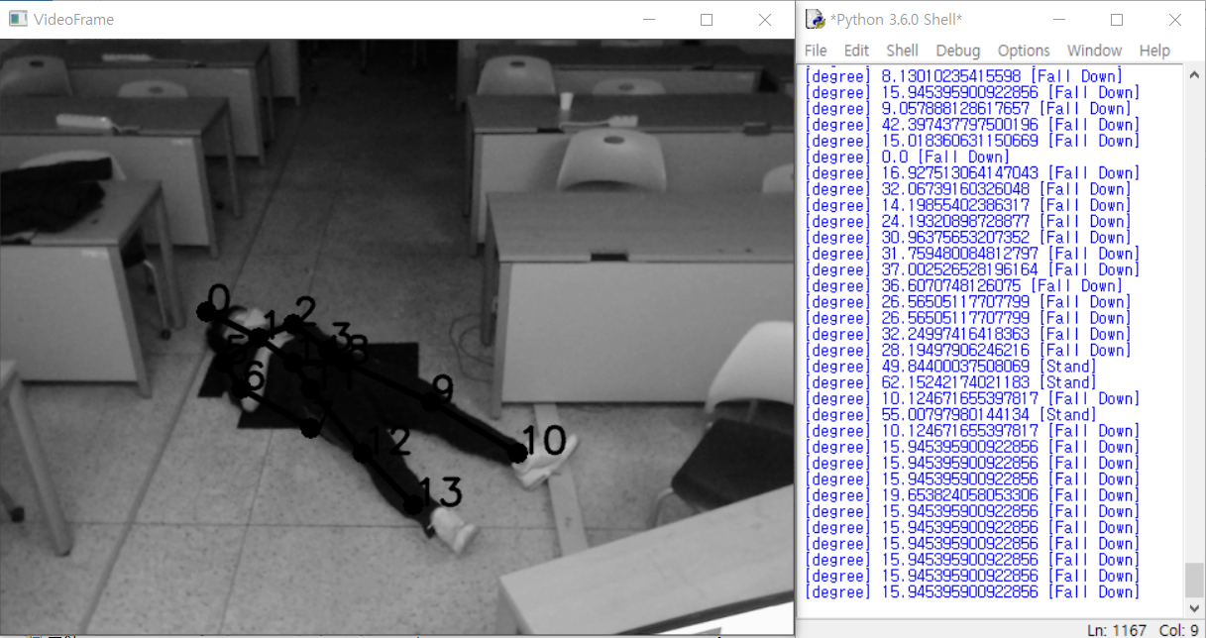
실험 내용
2M

Slide 28
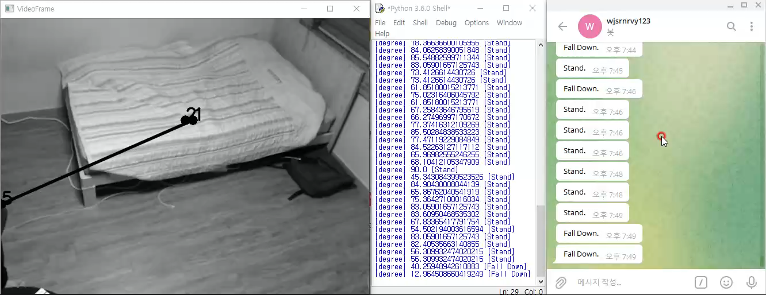
시연 영상
Notes:
시연영상추가

Slide 29
감사합니다

Slide 30
실험 내용

Slide 31
시연 영상

